Slide 1
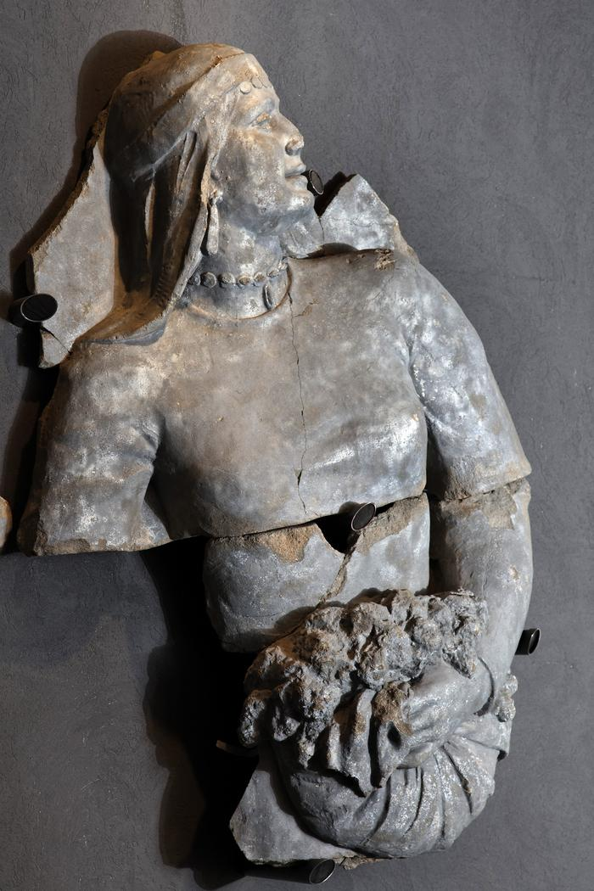
Buste de femme du bas relief du pavillon soviétique de 1937
Commune de découverte : Baillet-en-France Lieu-dit : «Glacière du parc château» Où le trouver ? Guiry-en-Vexin (95) - Musée Archéologique départemental du Val d'Oise 95450 Guiry-en-Vexin Domaine : Bas relief Période chronologique : 9| Epoque contemporaine [1789 / nos jours] Dimensions :
© Photo Denis Gliksman, Inrap
Description : La face des nations La femme représentée porte les parures et le vêtement traditionnels de l’Azerbaïdjan et serre dans sa jupe un ballot de coton, culture typique du pays. Au corps tendu par le travail s’oppose un visage serein, aux traits réguliers et à l’expression fière. Allégorie du peuple azéri, la figure s’insérait dans une frise monumentale, composée de onze couples représentant l’unité et la bonne marche de toutes les républiques socialistes de l’URSS.

Slide 2
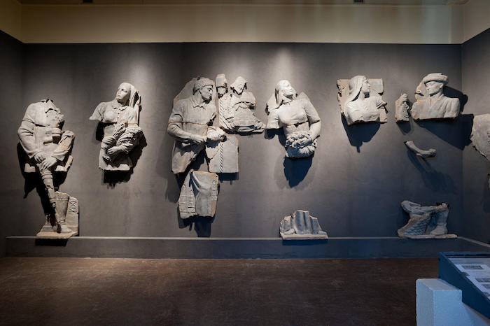
Bas relief du pavillon soviétique de 1937
Commune de découverte : Baillet-en-France Lieu-dit : «Glacière du parc château» Où le trouver ? Guiry-en-Vexin (95) - Musée Archéologique départemental du Val d'Oise 95450 Guiry-en-Vexin Domaine : Bas relief Période chronologique : 9| Epoque contemporaine [1789 / nos jours] Dimensions :
© Photo Denis Gliksman, Inrap
Description : En 1937, la France accueille à Paris l’Exposition internationale des Arts et Techniques de la Vie moderne. Chaque pays construit son pavillon et l’Union soviétique orne le sien de sculptures réalisées par Joseph Tchaïkov, figure de l’art réaliste soviétique. Dans cette architecture devenue œuvre de propagande, les onze personnages figurent chacun une allégorie d’une république soviétique et témoignent de l’immensité du pays. Suite à l’Exposition internationale, l’Union soviétique en fait don à l’Union syndicale des métallurgistes qui place les sculptures dans sa propriété de Baillet-en-France. En 2009, des fouilles menées dans le parc du château permettent la redécouverte de ces sculptures.

